Slide 1
Великий
Мікеланджело.
Скульптура
Автор: Кодола Валентина Іванівна
Шендерівський НВК
К-Шевченківський р-н
Черкаська обл.

Slide 2
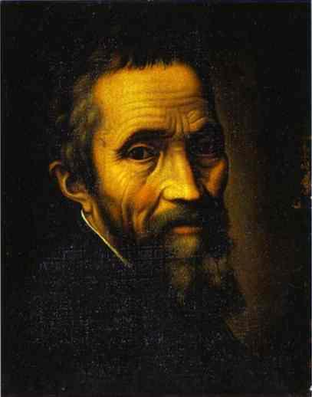
Автопортрет
В плив Мікеланджело на сучасників та художників наступних поколінь важко переоцінити. Він був не лише Титаном Високого Відродження, саме в Мікеланджело вбачають передвісника наступної епохи мистецтва — епохи бароко.

Slide 3
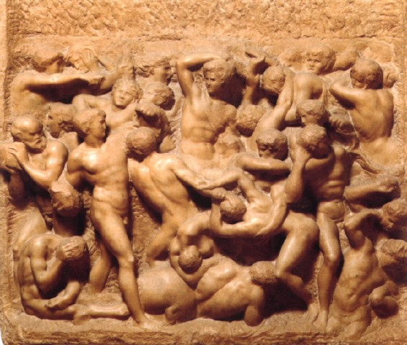
Битва Кентаврів

Slide 4
У 1496 р. молодий художник від'їжджає до Риму, де створює свої перші роботи, що принесли йому визнання: «Вакха» та «П'єту». Мікеланджело так цінував «П'єту» («Оплакування Христа»), що зробив те, чого не робив ніколи, — на перев'язі, що оперізує груди Богоматері, написав своє ім'я, а ще він зробив це тому, що захоплені та здивовані сучасники не могли повірити, що то творіння його рук. У цій роботі Мікеланджело блискуче впорався з надскладним композиційним рішенням, розмістивши на руках жінки досить велике тіло мертвого Христа. Майстер урівноважує композицію перебільшеною кількістю складок плаща Марії, асиметричністю рисунка постаменту, більш високого у правій частині, будуючи композицію у вигляді піраміди, що надає групі монументальності та завершеності. Неможливо не відмітити жест Марії — одне з відкриттів Мікеланджело. Це і особливий рух, який можна було б назвати емоційним, рух як вияв думки і почуття, рух, викликаний не стільки подією, що відбувається, скільки станом духу, — такої виразності не знало ані античне мистецтво, ані мистецтво Раннього Відродження.

Slide 5
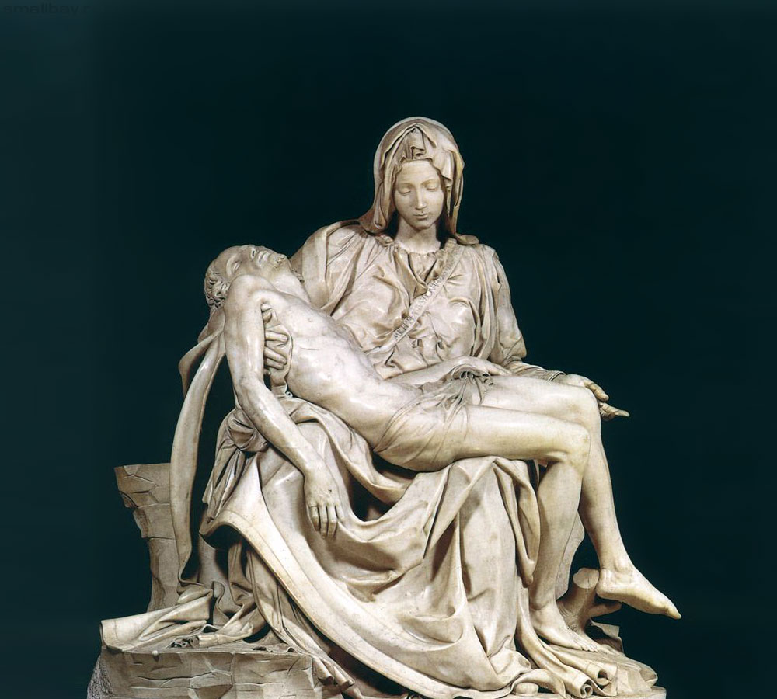
П‘єта

Slide 6
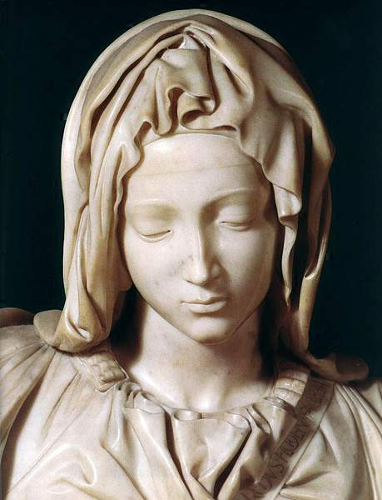

Slide 7
У 1501 р. Мікеланджело повертається до Флоренції, де розпочинає роботу над майже п'ятиметровою мармуровою фігурою Давида. Із брили мармуру він створює могутній образі непереможного титана, що готовий битися навіть з богами. Мікеланджелівський Давид — втілення духу волелюбної Флоренції, ладної боротися за свою незалежність з будь-яким ворогом. Майстер зображує свого героя не хлопчиком-пастухом, що хитрістю здолав велетня Голіафа, а юнаком у повному розквіті сил, перед битвою, в момент найвищої емоційної, вольової та фізичної напруженості. Флорентійці бачили в Давиді близького їм героя, громадянина республіки та її захисника. Із величезним натхненням працював майстер над скульптурою. «Побачивши» свого героя в ще необробленій мармуровій брилі, він «ніби визволяв Давида із пут мармуру» (як записав у своєму щоденнику). Давид став символом Флоренції. Статую було встановлено перед палацом Веккіо, міською ратушею. Відкриття її перетворилося на всенародне свято.

Slide 8
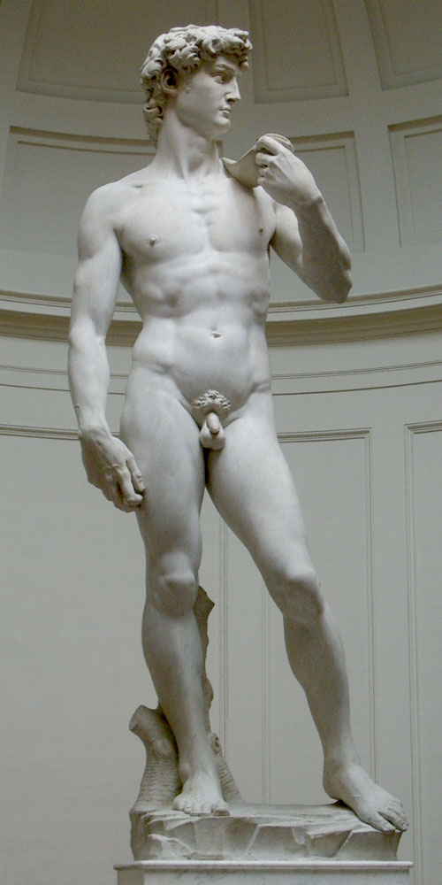
Давид

Slide 9
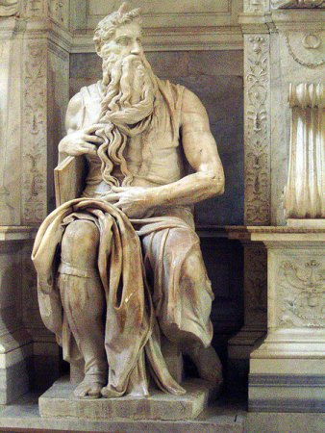
Пророк Мойсей

Slide 10
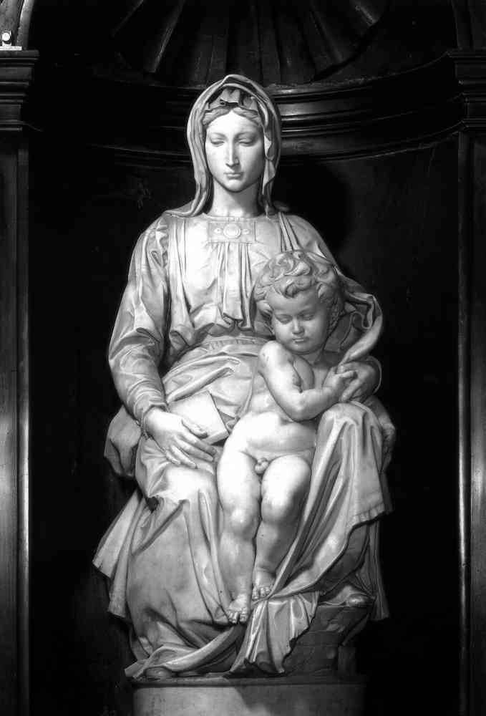
Мадонна з немовлям

Slide 11
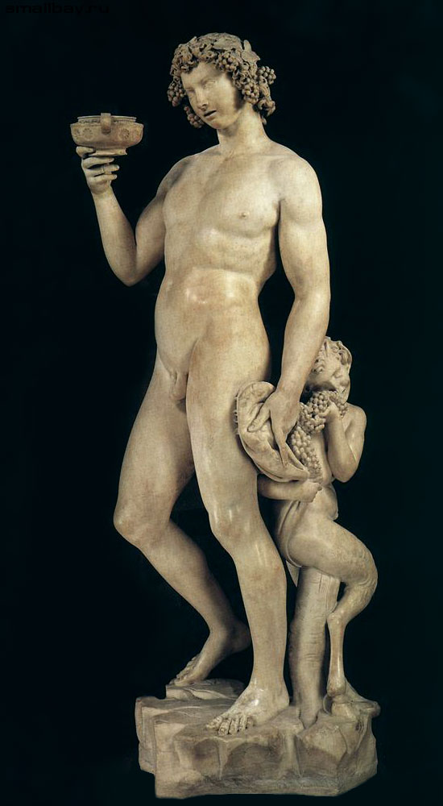
Вакх

Slide 12
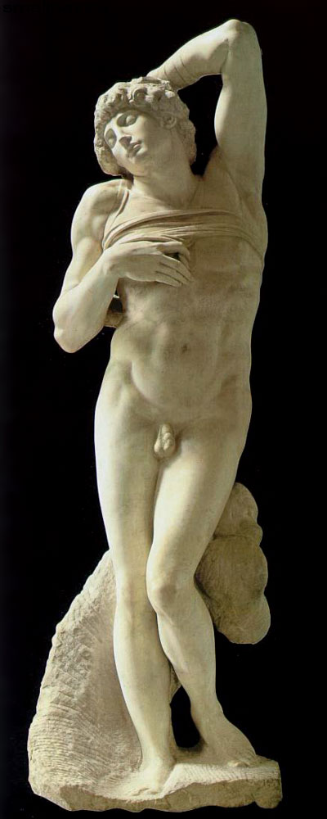
Помираючий раб

Slide 13
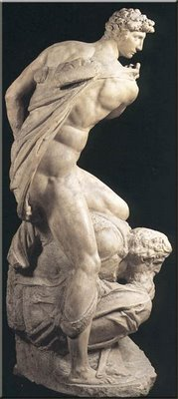
Перемога

Slide 14
З 1529 до 1534 р. Мікеланджело працює над одним з найвизначніших і найтрагічніших скульптурних творів — гробницею Медичі (флорентійська церква Сан-Лоренцо). Саме в цій роботі він втілює всі переживання, що випали в цей період на долю і самого майстра, і його багатостраждального рідного міста, і всієї країни. З кінця 20-х рр. XVI ст. Італію роздирали як внутрішні, так і зовнішні вороги. В 1527 р. французькі найманці розгромили Рим, протестанти пограбували католицькі святині вічного міста. Флорентійська буржуазія скидає Медичі, папа вирушає на Флоренцію, щоб придушити повстанців. У цей час Мікеланджело керує роботами з будівництва військових укріплень міста.У стані глибокого песимізму та релігійності Мікеланджело працює над усипальницею Медичі. Він прибудовує частину до флорентійської церкви Сан-Лоренцо й оформлює дві стіни скульптурними надгробниками. Одну стіну він прикрашає фігурою Лоренцо Медичі, що сидить у глибоких роздумах. Біля його ніг застигли дві алегоричні фігури, що символізують швидкоплинність часу: «Ранок» та «Вечір». Другу стіну присвячено Джуліано Медичі, в образі якого втілені внутрішня зосередженість і меланхолія, біля його ніг лежать «День» та «Ніч», немов протиставлення життя й смерті. Неспокоєм, тривогою, внутрішнім болем сповнені не тільки фігури Лоренцо та Джуліано. Вони відчуваються у напружених, що не мають опори і ніби спадають із саркофагів, фігурах — символах Часу.

Slide 15
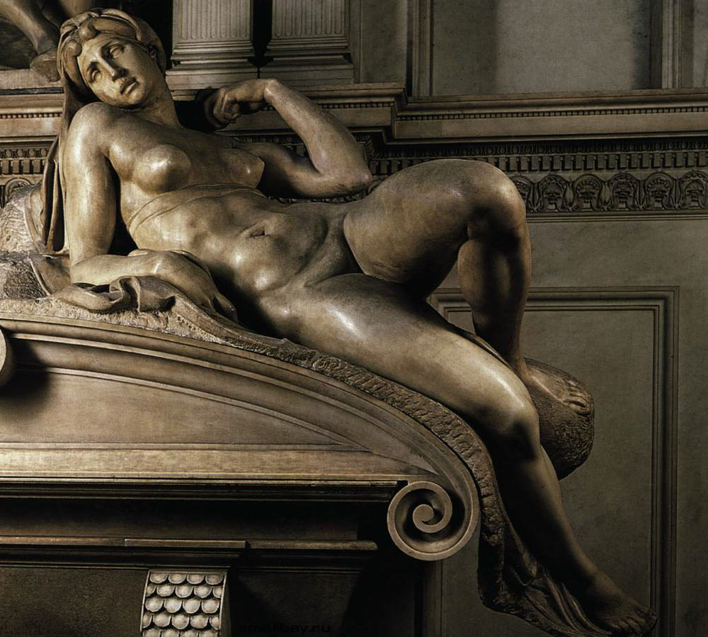
Ранок (Аврора)

Slide 16
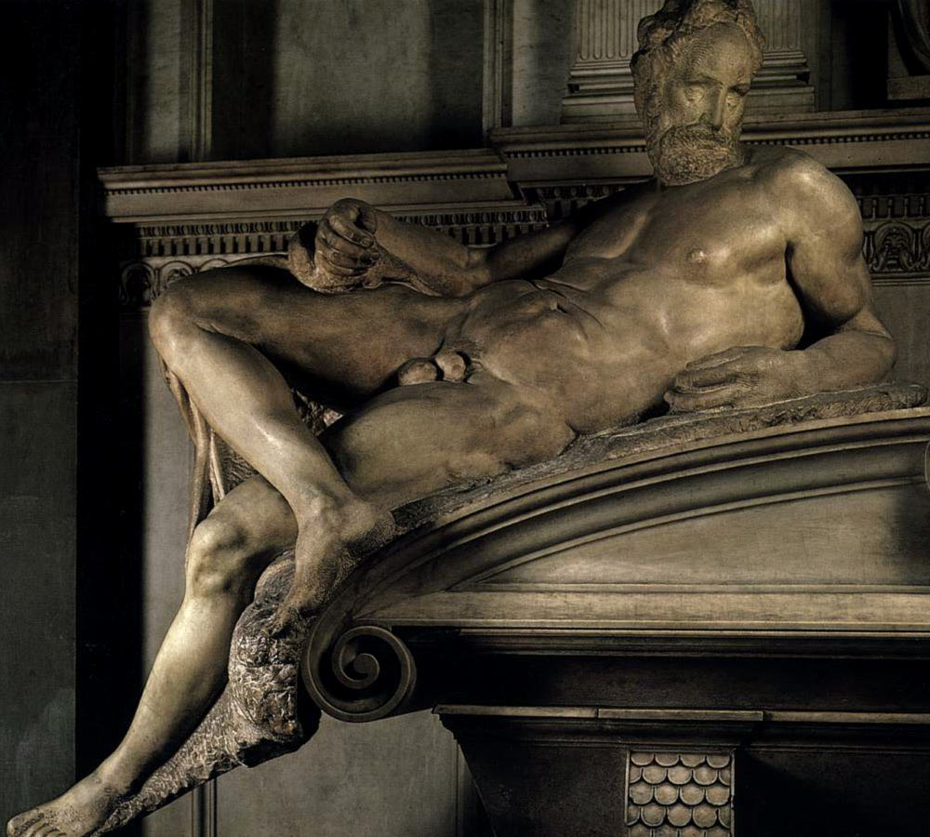
Вечір (Сумерки)

Slide 17
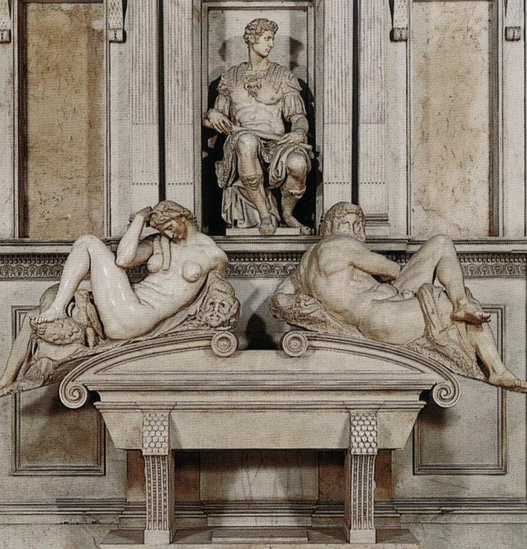
Ніч і День)

Slide 18
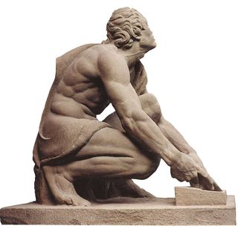
Невідома скульптура

